Slide 1
Informe del avance del Pacto Nacional por la Justicia de Género
CAPÍTULO VI. TRIBUNALES ELECTORALES LOCALES
Magda. Alma Rosa Bahena Villalobos

Slide 2
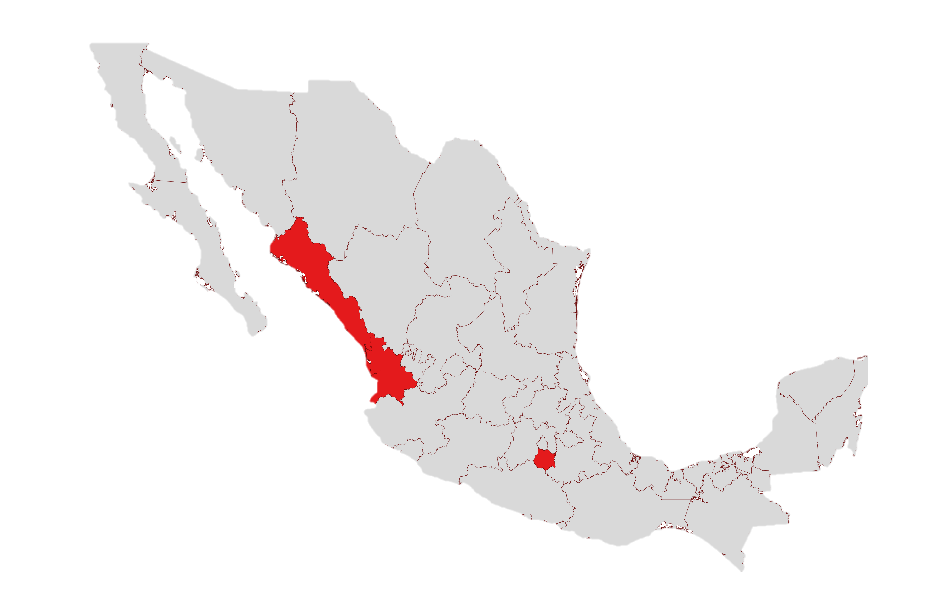
REMISIÓN DE INFORMACIÓN
De los 32 Tribunales Electorales locales, únicamente remitieron la información solicitada 29. Faltando los estados de Morelos, Nayarit y Sinaloa.

Slide 3
Diagnósticos e informes en los que se identifican las necesidades de las mujeres con respecto al acceso a la impartición de justicia.
Se pasó de 2 a 9 Tribunales que realizan los diagnósticos correspondientes.
28%
AVANCE
6.25%
DIAGNÓSTICO

Slide 4
¿Se ha implementado algún programa de Justicia Itinerante?
Únicamente 2 Estados reportan programas de justicia itinerante.
Chihuahua
Guerrero
4 Estados reportan realizar capacitaciones en diversas locaciones.
6%
DIAGNÓSTICO

Slide 5
¿Proporciona el servicio de defensoría pública?
5 Estados reportan ofrecer el servicio de defensoría pública
Chiapas
Ciudad de México
Michoacán
Quintana Roo
Tabasco
15%
AVANCE
0%
DIAGNÓSTICO

Slide 6
¿Se realiza promoción sobre la importancia de contar con una defensoría jurídica gratuita?
8 Estados reportan realizar promoción
Baja California Sur
Chiapas
Ciudad de México
Michoacán
Quintana Roo
San Luis Potosí
Tabasco
Yucatán
25%
DIAGNÓSTICO

Slide 7
¿El órgano de administración de justicia cuenta con Unidad de Género?
Se pasó de 5 a 19 Tribunales que cuentan con Unidad de Género, más 3 que reportan tener órganos equivalentes.
65%
AVANCE
15%
DIAGNÓSTICO

Slide 8
¿Se cuenta con convenios de colaboración con instituciones o personas morales respecto de requerimientos en asuntos jurisdiccionales relacionados con violencia de género?
8 Estados reportan contar con convenios de colaboración
47%
DIAGNÓSTICO

Slide 9
¿Se realizan acciones tendientes a la sensibilización de las impartidoras e impartidores de justicia en perspectiva de género?
25 Estados reportan realizar acciones tendientes a la sensibilización.
78%
DIAGNÓSTICO

Slide 10
¿Implementa evaluaciones periódicas para juzgar con Perspectiva de Género y sobre Derechos Humanos?
Únicamente 5 Estados reportan implementar evaluaciones periódicas.
16%
DIAGNÓSTICO

Slide 11
¿El órgano impartidor cuenta con normativa para la prevención, atención y sanción de hostigamiento o acoso sexual?
9 Estados reportan contar con normativa para la prevención, atención y sanción de hostigamiento o acoso sexual
28%
DIAGNÓSTICO

Slide 12
¿Cuenta con salas de lactancia en las diversas sedes?
8 Estados incorporaron sala de lactancia.
2 Se encuentran en proceso.
1 Emplea un espacio de la Administración Pública Estatal.
28%
AVANCE
0%
DIAGNÓSTICO

Slide 13
¿Se ha emitido la declaración de "Sede Segura" para mujeres en situación de peligro en el inmueble donde se aloja el Tribunal Electoral?
Únicamente 2 Estados reportan contar con “Sedes Seguras”
Coahuila
Michoacán
Sonora reporta encontrarse en proceso
6%
DIAGNÓSTICO

Slide 14
¿Se han firmado convenios de colaboración para la elaboración y aplicación de protocolos de actuación?
Únicamente el Estado de Michoacán reporta la firma de convenios.
Sonora reporta encontrarse en proceso y San Luis Potosí reporta la firma de convenios en la materia.
3%
DIAGNÓSTICO

Slide 15
¿Se cuenta con un repositorio de sentencias relacionadas con derechos político-electorales de las mujeres?
18 Estados reportan contar con un repositorio de sentencias.
56%
DIAGNÓSTICO

Slide 16
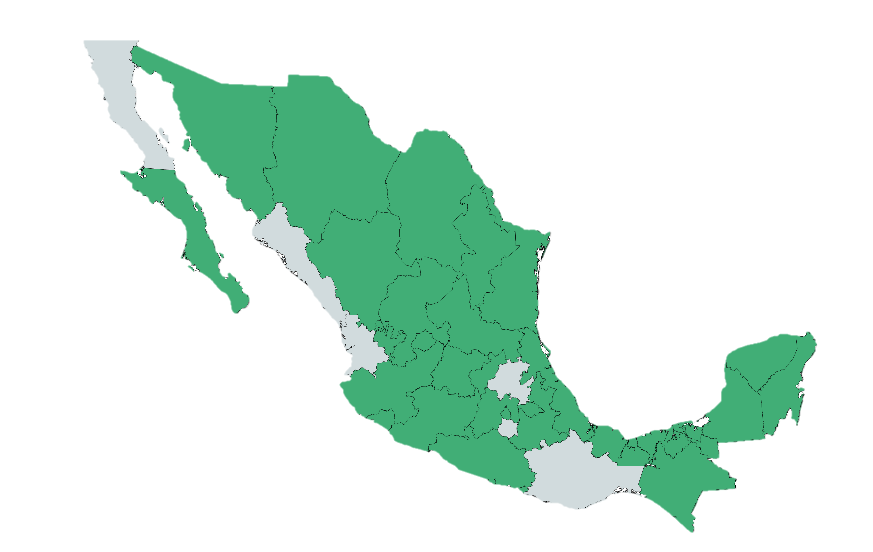
SENTENCIAS REMITIDAS
En cumplimiento a los Acuerdos de la AMIJ, se solicitó a los Tribunales Electorales Locales la remisión de Sentencias en las que se hubiera aplicado la Perspectiva de Género.
26 Estados remitieron Resoluciones, mismas que se encuentran en proceso de revisión y selección de aquellas que cumplan con los indicadores presentados la Séptima Sesión.
233
RESOLUCIONES EN REVISIÓN

